Slide 1
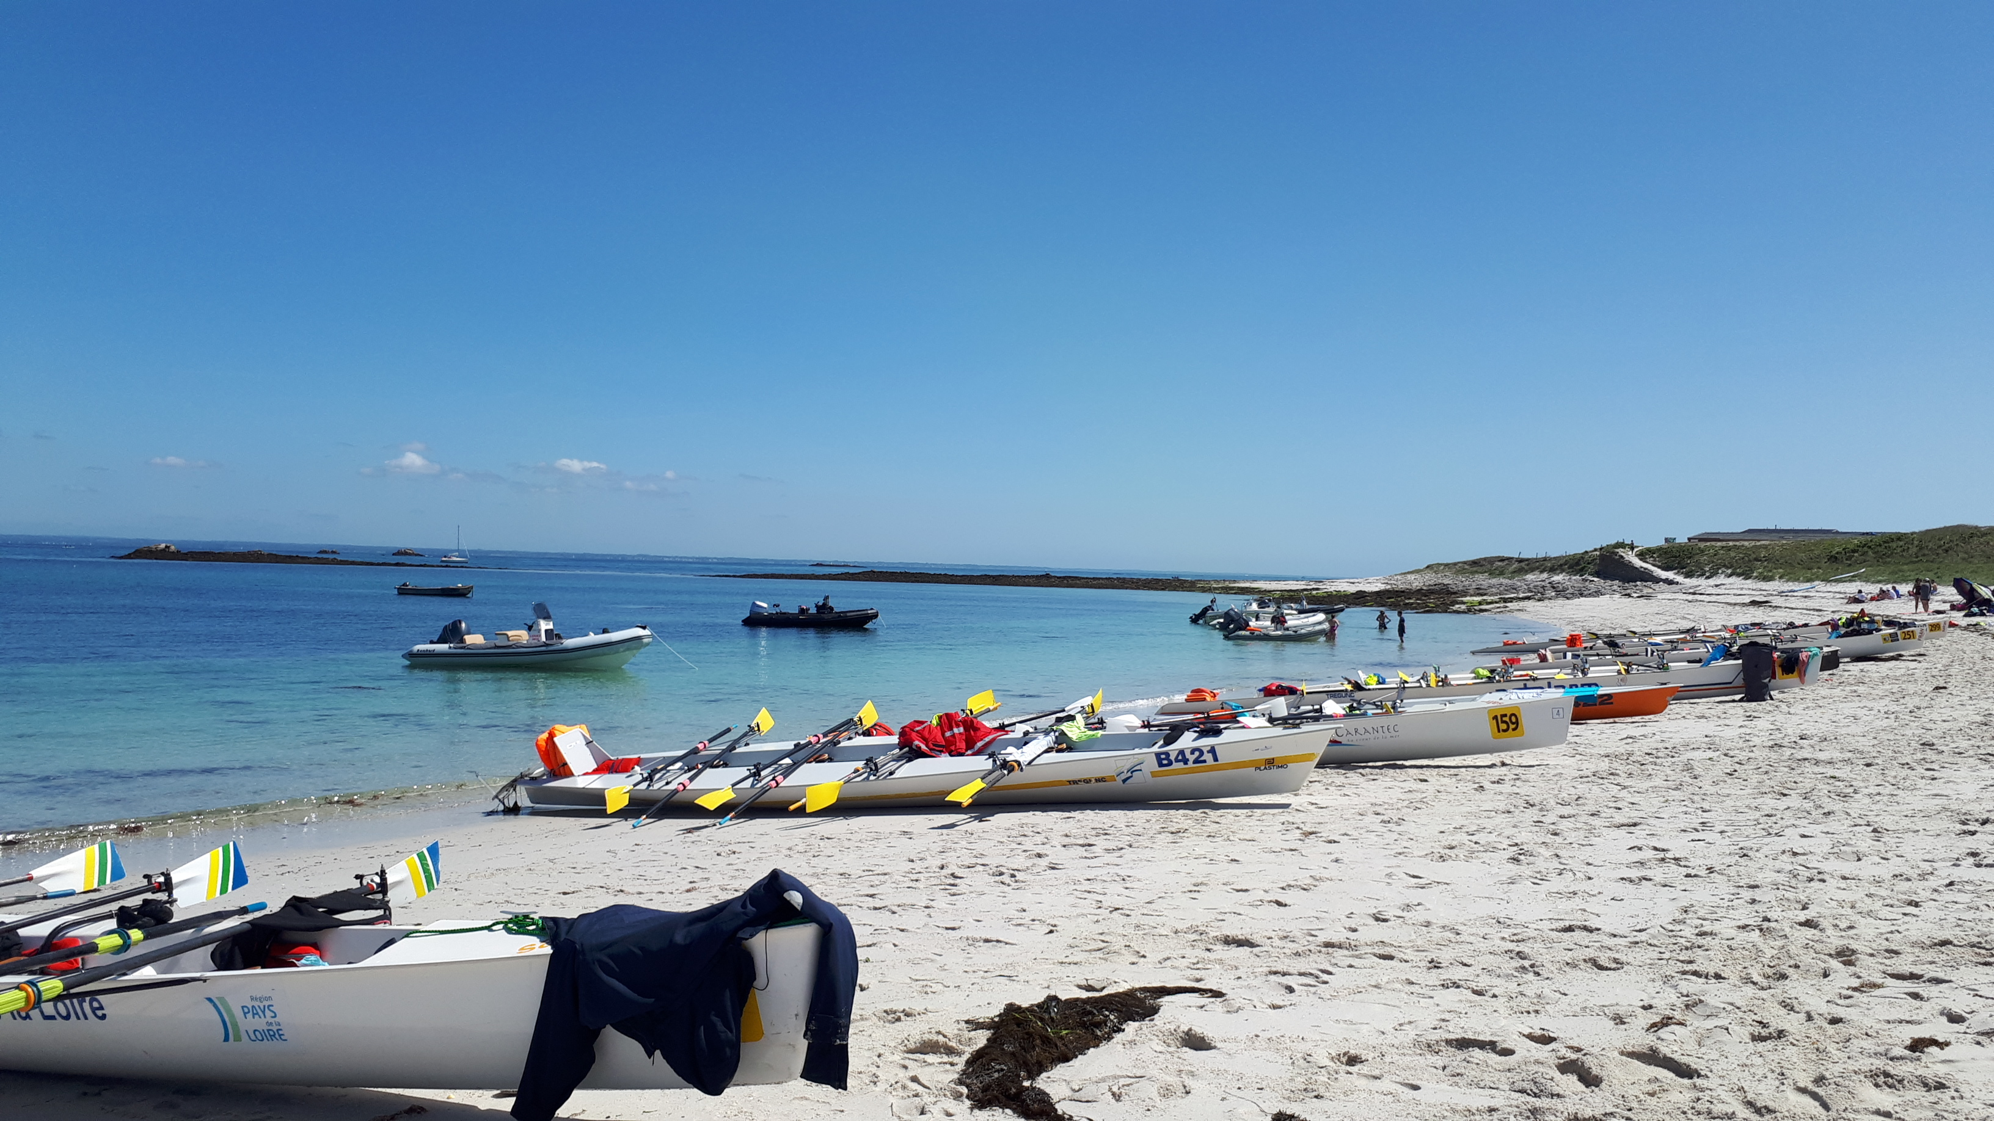
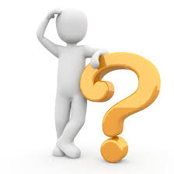
QUIZZ BALISAGE
TREGUNC CORNOUAILLE AVIRON

Slide 2
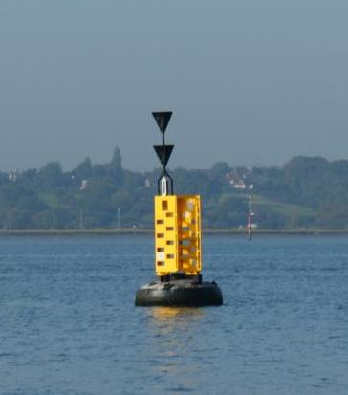
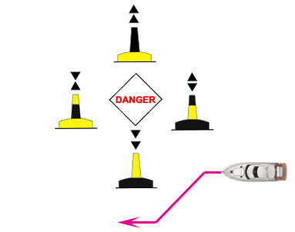
TREGUNC CORNOUAILLE AVIRON
QUIZZ : Balisage côtier
Réponses :
1 - Sur tribord
2 - Sur bâbord
Question : Vous naviguez sur une route orientée Ouest, vous apercevez cette balise devant vous. Vous la laissez :
Réponse: Sur tribord
Il s'agit d'une bouée cardinale Sud, le danger se trouve donc au Nord de celle-ci. Avec une route au 270° (cap Ouest) on passera au Sud de la bouée en la laissant sur tribord.

Slide 3
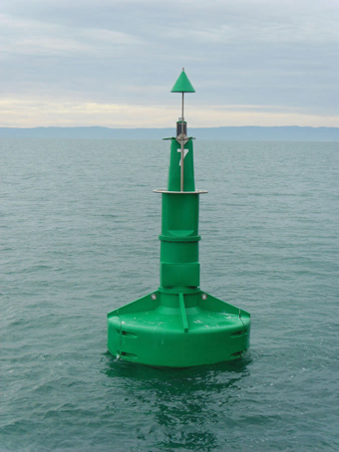
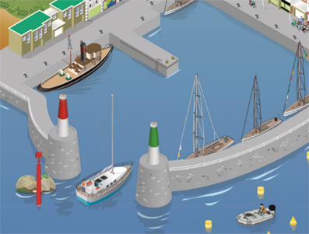
TREGUNC CORNOUAILLE AVIRON
QUIZZ : Balisage côtier
Réponses:
1 – Venez à gauche
2 – Venez à droite
Question : En rentrant au port, vous apercevez cette balise droit devant vous. Vous :
Réponse: Venez à gauche
on observe que l'entrée du port est constituée de deux tourelles (une rouge et une verte). En entrant, on aura la rouge sur bâbord et la verte à tribord.
→ Il faut passer à sa gauche pour suivre la route de l'entrée du port

Slide 4
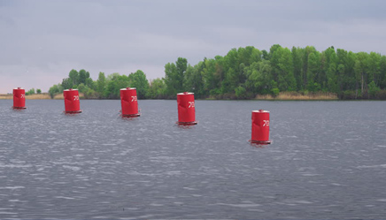
TREGUNC CORNOUAILLE AVIRON
QUIZZ : Balisage côtier
Réponses :
1 – Bâbord
2 - Tribord
Question : En venant du large, vous cheminez en laissant ces bouées sur :
Réponse : Bâbord
on observe que l'entrée du port est constituée de deux tourelles (une rouge et une verte). En entrant, on aura la rouge sur bâbord et la verte à tribord.
Il faudra passer en laissant les bouées cylindriques sur la gauche (à bâbord) pour suivre le chenal d'entrée au port, nous viendrons donc à droite.

Slide 5
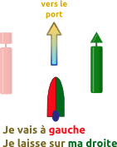
TREGUNC CORNOUAILLE AVIRON
QUIZZ : Balisage côtier
Réponses :
1 - je laisse à tribord.
2 - je laisse à bâbord.
3 - je laisse indifféremment à tribord ou à bâbord.
Question : En rentrant au port, vous apercevez cette balise droit devant vous. Vous faites quoi?
Réponse : Je laisse à tribord
Attention au vocabulaire !
Je viens à, je vais à : c'est le côté où vous allez par rapport à la balise.
Je laisse à : c'est le côté où va se trouver la balise par rapport au bateau.

Slide 6
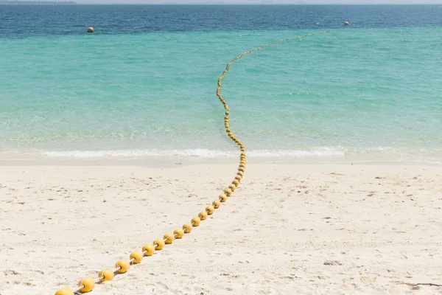
TREGUNC CORNOUAILLE AVIRON
QUIZZ : Balisage côtier
Réponses :
1 - un danger isolé.
2 - un danger nouveau.
3 - une cardinale sud.
4 - une zone réservée à la baignade.
Question : Ces petites bouées jaunes rapprochées indiquent quoi?
Réponse : Une zone réservée à la baignade
Les zones de baignade peuvent être délimitées par des bouées jaunes et rondes. Elles sont assez rapprochées : c'est ce qu'on appelle un collier de bouées.
Il est formellement interdit de naviguer dans ces zones réservées à la baignade.
Ne pas confondre avec les bouées jaunes et rondes marquant la zone des 300 mètres : si elles sont présentes, ces bouées sont plus grosses et beaucoup plus espacées (200 mètres).

Slide 7
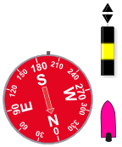
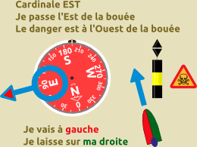
TREGUNC CORNOUAILLE AVIRON
QUIZZ : Balisage côtier
Réponses :
1 - je vais à droite.
2 - je vais à gauche.
Question: Cap au 195. Quelle direction dois-je prendre?
Réponse : Je vais à gauche

Slide 8
TREGUNC CORNOUAILLE AVIRON
QUIZZ : Balisage côtier
Réponses:
1 – 3 nds.
2 – 5 km/h.
3 – 5 nds.
4 - 9 Km/h.
Question : Dans la bande côtière des 300 m, la vitesse est limitée à :
Réponse : 5 nds
Attention ! En mer, on ne parle JAMAIS en kilomètres ou en km/h ! Mais en milles ou en nœuds.
Il n'y a qu'une seule règle de vitesse à retenir : 5 nœuds maximum dans la bande côtière des 300 mètres.
1 mille => l'unité de distance (1 mille vaut 1,852 km)
1 nœud = 1 mille/heure => l'unité de vitesse
En convertissant en unités terrestres : 5 nœuds = 5 x 1,852 = 9,26 km/h précisément. Donc la réponse 9 km/h n'est pas correcte (même si ce n'est pas loin).

Slide 9
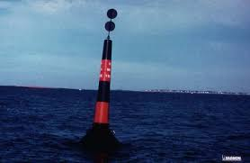
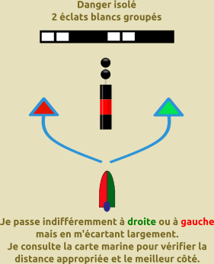
TREGUNC CORNOUAILLE AVIRON
QUIZZ : Balisage côtier
Réponses :
1 - un danger isolé.
2 - des eaux saines.
3 - une cardinale nord.
4 - une marque spéciale.
Question : Cette marque indique quoi ?
Réponse : un danger isolé

Slide 10

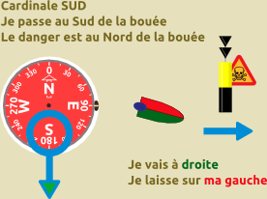
TREGUNC CORNOUAILLE AVIRON
QUIZZ : Balisage côtier
Réponses :
1 - je viens à droite.
2 - je viens à gauche.
3 - je viens indifféremment à droite ou à gauche.
Question : Le navire faisant cap à l’est doit faire quoi lorsqu’il voit cette balise?
Réponse: Je viens à droite

Slide 11
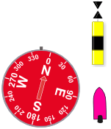
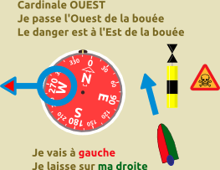
TREGUNC CORNOUAILLE AVIRON
QUIZZ : Balisage côtier
Réponses :
1 - je laisse à ma droite.
2 - je laisse à ma gauche.
Question: Cap au 345. Quelle direction dois-je prendre?
Réponse : Je laisse à ma droite
Attention au vocabulaire !
Je viens à, je vais à : c'est le côté où vous allez par rapport à la balise.
Je laisse à : c'est le côté où va se trouver la balise par rapport au bateau.

Slide 12
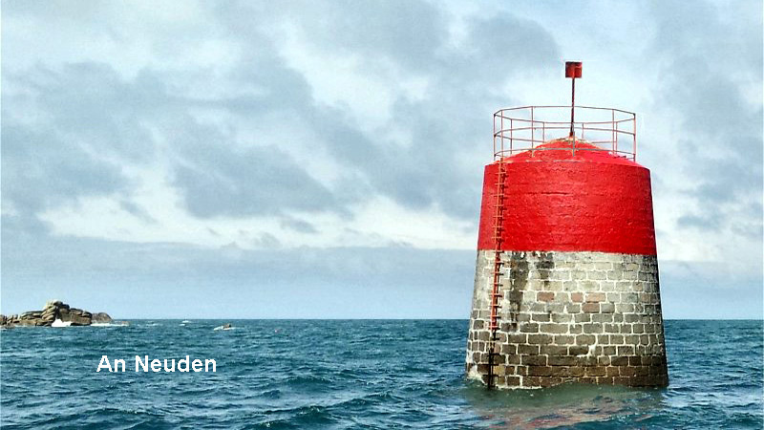
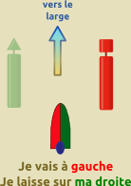
TREGUNC CORNOUAILLE AVIRON
QUIZZ : Balisage côtier
Réponses :
1 - Je passe à tribord.
2 - Je passe à bâbord.
Question : En sortant du port que dois-je faire?
Réponse : Je passe à bâbord
ATTENTION !
On sort du port !
(sens inverse du sens conventionnel).

Slide 13
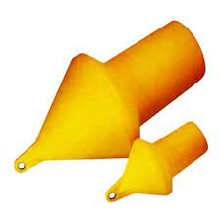
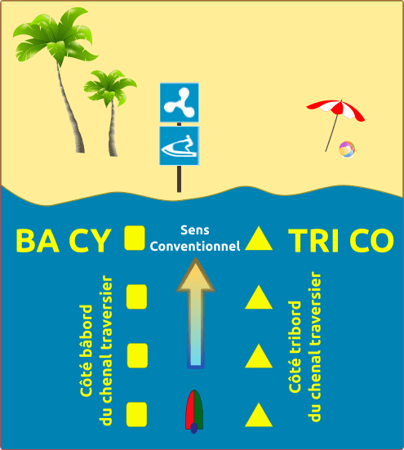
TREGUNC CORNOUAILLE AVIRON
QUIZZ : Balisage côtier
Réponses :
1 - le côté tribord d'un chenal traversier.
2 - le côté bâbord d'un chenal traversier.
3 - la bande des 300 m.
4 - une zone réservée à la baignade.
Question : Cette bouée délimite quoi?
Réponse : le côté bâbord d’un chenal traversier

Slide 14
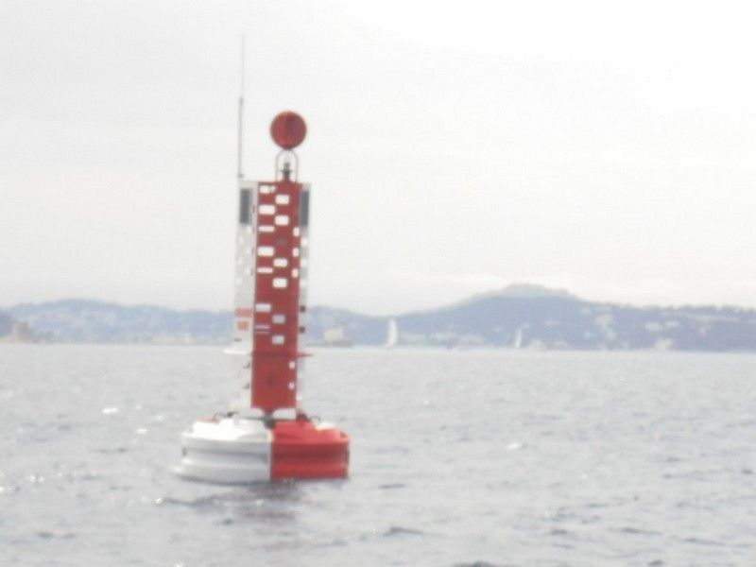
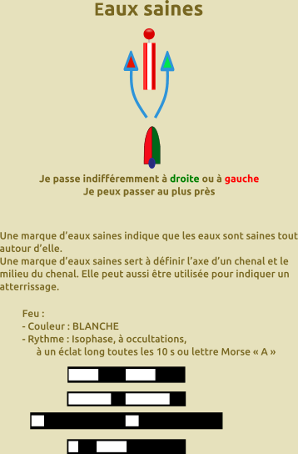
TREGUNC CORNOUAILLE AVIRON
QUIZZ : Balisage côtier
Réponses :
1 - je m'écarte largement.
2 - je passe obligatoirement au nord.
3 - je passe obligatoirement au sud.
4 - je continue, je peux passer au plus près.
Question : À l'approche de cette marque, que dois-je faire?
Réponse : je continue, je peux passer au plus près.

Slide 15
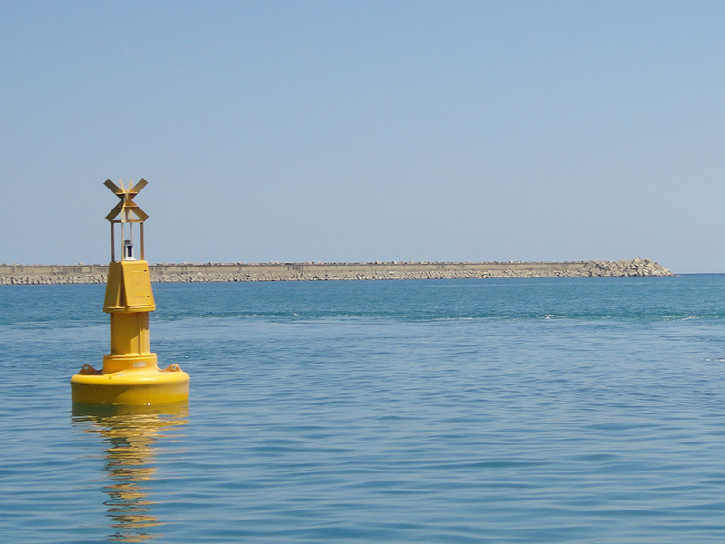
TREGUNC CORNOUAILLE AVIRON
QUIZZ : Balisage côtier
Réponses :
1 - le côté bâbord d'un chenal de plage.
2 - une marque spéciale.
3 - une cardinale Est.
4 - un danger nouveau.
Question : Que signifie ce balisage ?
Réponse : Une marque spéciale
Ces marques n’ont pas pour but principal d’aider la navigation mais elles indiquent une zone spéciale. Ce sont par exemple, des :
– marques des stations d’acquisition de données océaniques (ODAS) ;
– marques indiquant les dépôts de matériaux ;
– marques indiquant des zones de pêche interdite ou de cultures marines ;
– marques indiquant des zones utilisées pour les exercices militaires ;
– marques indiquant la présence de câbles ou d’oléoducs ;
…

Slide 16

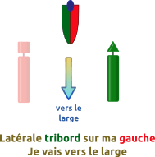
TREGUNC CORNOUAILLE AVIRON
QUIZZ : Balisage côtier
Réponses :
1 - Vers le port.
2 - Vers le large.
Question : Ce navire se dirige vers où ?
Réponse : Vers le large

Slide 17

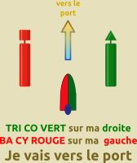
TREGUNC CORNOUAILLE AVIRON
QUIZZ : Balisage côtier
Réponses :
1 – J’entre au port.
2 – Je sors du port.
Question : Quel est votre sens de navigation ?
Réponse : J’entre au port

Slide 18
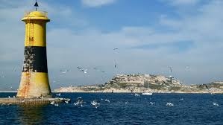
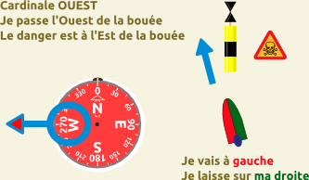
TREGUNC CORNOUAILLE AVIRON
QUIZZ : Balisage côtier
Réponses :
1 – Je viens à droite.
2 – Je viens à gauche.
Question : Venant du Sud, je vois cette bouée dont les voyants sont absents. Que dois-je faire?
Réponse : Je viens à gauche

Slide 19
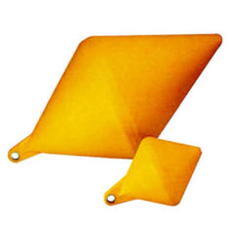
TREGUNC CORNOUAILLE AVIRON
QUIZZ : Balisage côtier
Réponses :
1 - le côté tribord d'un chenal de plage.
2 - des eaux saines.
3 - un danger isolé.
4 - un danger nouveau.
Question : Qu’indique cette bouée?
Réponse : le coté tribord d’un chenal de plage

Slide 20
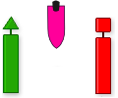
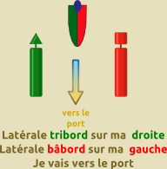
TREGUNC CORNOUAILLE AVIRON
QUIZZ : Balisage côtier
Réponses :
1 – Vers le port.
2 – Vers le large.
Question : Dans quel sens va ce navire ?
Réponse : Vers le port

Slide 21
TREGUNC CORNOUAILLE AVIRON
QUIZZ : Balisage côtier
Réponses :
1 – Je laisse sur mon tribord.
2 – Je laisse sur mon bâbord.
Question: Je fais cap au 195. Que dois-je faire en voyant cette balise ?
Réponse : Je laisse sur mon tribord

Slide 22
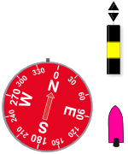
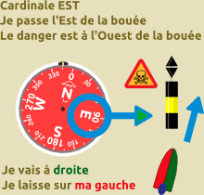
TREGUNC CORNOUAILLE AVIRON
QUIZZ : Balisage côtier
Réponses :
1 - je laisse sur mon tribord.
2 - je laisse sur mon bâbord.
Question: Cap au 345. Quelle direction dois-je prendre?
Réponse : Je laisse sur mon bâbord

Slide 23
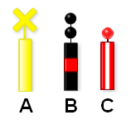
TREGUNC CORNOUAILLE AVIRON
QUIZZ : Balisage côtier
Réponses :
1 – A - Une marque spéciale
2 – B - Une bouée de danger isolé
3 – C - Une bouée d’eaux saines
Question : Quelle est la balise qui peut indiquer la présence d'un câble sous-marin ?
Réponse : Une marque spéciale

Slide 24
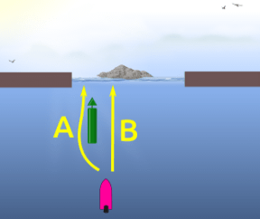
TREGUNC CORNOUAILLE AVIRON
QUIZZ : Balisage côtier
Réponses :
1 – Route A.
2 – Route B.
Question : Dans cette situation, quelle route suivez-vous ?
Réponse : La route B
La question est de savoir si on entre ou si on sort du port. Pensez-vous qu'il puisse y avoir une île dans le port (au cas où on entrerait) ? L'île est au large, donc on sort du port => TRI CO VERT sur notre bâbord. Vu la position de la bouée, on peut quand-même s'en douter. Mais la route B donne l'impression de foncer sur le rocher => le piège est là. On peut également constater qu'en face de nous, de l'autre côté des digues, il n'y a aucune construction, l'horizon est vierge (à part l'île). Cela confirme qu'on va bien vers le large.

Slide 25
TREGUNC CORNOUAILLE AVIRON
QUIZZ : Balisage côtier
Question : Placer les éléments suivants :
1 – Portant
2 – Dame de nage
3 – Planche de pieds
4 – Coulisse
5 - Rail
Portant
Planche de pieds
Rail
Coulisse
Dame de nage

Slide 26
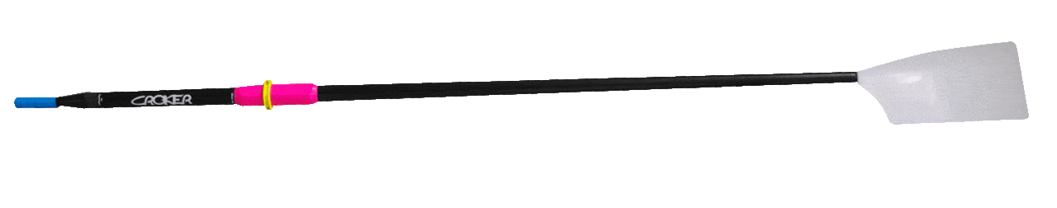
TREGUNC CORNOUAILLE AVIRON
QUIZZ : Balisage côtier
Question : Placer les éléments suivants :
1 – Poignée
2 – Collier
3 – Manchon
4 – Tube
5 - Palette
Palette
Manchon
Poignée
Tube
Collier

Slide 27
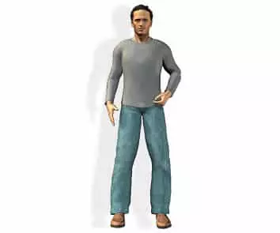
TREGUNC CORNOUAILLE AVIRON
QUIZZ : Balisage côtier
Réponses :
1 – J’agite les deux bras de haut en bas?
2 – J’agite le bras gauche de haut en bas?
3 – Je garde un des deux bras levé en l’air?
Question : Etant en détresse et ne disposant d’aucun moyen de signalisation, que faites vous?
Réponse : J’agite les deux bras de haut en bas
Attention : Des mouvements réalisés avec vos bras (de haut en bas) sont utiles uniquement si d’autres embarcations se trouvent à côté de vous et peuvent vous voir et interpréter ces signaux !

Slide 28
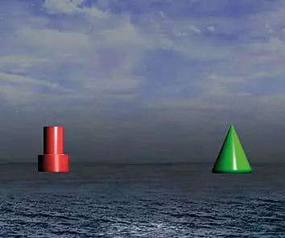
TREGUNC CORNOUAILLE AVIRON
QUIZZ : Balisage côtier
Réponses :
1 – Je traverse un chenal.
2 – Je fais route vers le large.
3 – Je fais route vers le port.
Question : Vous faites route vers ces balises, qu’indiquent-elles ?
Réponse : Je fais route vers le port

Slide 29
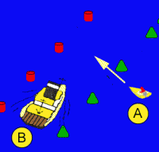
TREGUNC CORNOUAILLE AVIRON
QUIZZ : Balisage côtier
Réponses :
1 – Je conserve mon cap et ma vitesse
2 – Je viens à gauche.
3 – Je fais de grands signes.
Question : Le navire B est dans un chenal, vous êtes sur le navire A; que faites vous ?
Réponse : Je viens à gauche
Je ne suis pas prioritaire lorsque je traverse un chenal !
Soit je viens à gauche pour passer derrière, soit je m’arrête

Slide 30
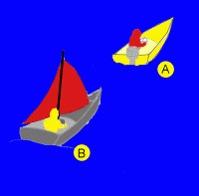
TREGUNC CORNOUAILLE AVIRON
QUIZZ : Balisage côtier
Réponses :
1 – Je viens à droite.
2 – Je viens à gauche.
3 – Je conserve mon cap et ma vitesse.
Question : Vous êtes sur le bateau A et vous constatez que vous êtes rattrapé par le voilier B; Que faites vous ?
Réponse : Je conserve mon cap et ma vitesse
Le navire dépassé est prioritaire.

